Slide 1

OpenRisk-Advisor:开源项目衰 退风险预测与智能治理建议系统
 | 本项目基于大赛官方推荐的开源项目与工具集构建，包括 OpenDigger,loTDB,DataEase等。 秉持拥抱AI的理念，本PPT借助AI进行部分绘图，旨在阐述设计理念，并非产品demo。
队名：大东北我的家乡
学校：华东师范大学
成员：任北鸣张凌琨

Slide 2


背景与挑战：开源项目的困境
缓慢衰退比突然死亡更常见，也更难发现。
开源项目并非突然停止，而是经历一个缓慢的衰退过程：
贡献者流失、协作效率下降、社区热度降低。当这些迹象
变得明显时，往往已错过最佳干预时机。
现有工具的局限性：“后视镜”而非“导航仪”
描述历史，而非预测未来：大多工具停留在历史数据展 示与静态评分，无法提供前瞻性预警。
信号与噪声混杂：难以区分“正常周期波动”(如节假 日、版本发布节奏)与“异常持续下滑”(真正的衰退信 号 ) 。
缺乏可行动的建议：即便发现问题，也无法提供“如何介 入”的具体方案。
历史数据 风险预测与建议
本项目核心挑战：将生态数据转化为可信的、可行
动的、面向未来的治理决策依据。

Slide 3
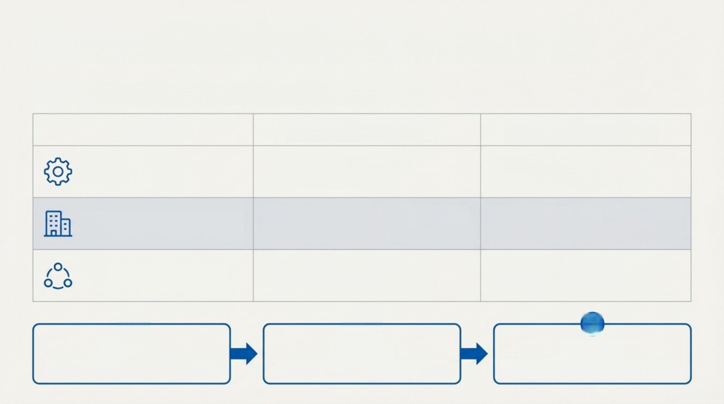
目标用户与核心需求：从数据洞察到决策支持
三类核心用户， 一个共同目标：提前发现并有效干预项目风险。
用户画像
开源项目维护者
企业OSPO/ 技术管理者
开源基金会/社区运营
①
监控预警
批量接入、风险看板、阈值告警
核心痛点
“我的项目在走下坡路吗?”
“我该从何处着手改进?”
“我们依赖的几百个项目哪个有风险?”
“如何为技术选型提供依据?”
“哪些项目最需要扶持?”
“如何量化评估运营活动效果?”
②
预测解释
输出风险概率、归因于具体信号
系统价值
快速定位健康度瓶颈
获取具体、可执行的治理建议
低成本监控依赖风险
为资源投入与替代方案提供数据支持
精准识别潜力与风险项目
数据驱动的资源配置与效果评估
3
行动建议
提供基于证据、可执行的治理方案
1
2
3
监控预警
批量接入、风险看板、阈值告警
预测解释
输出风险概率、归因于具体信号
行动建议
提供基于证据、可执行的治理方案

Slide 4
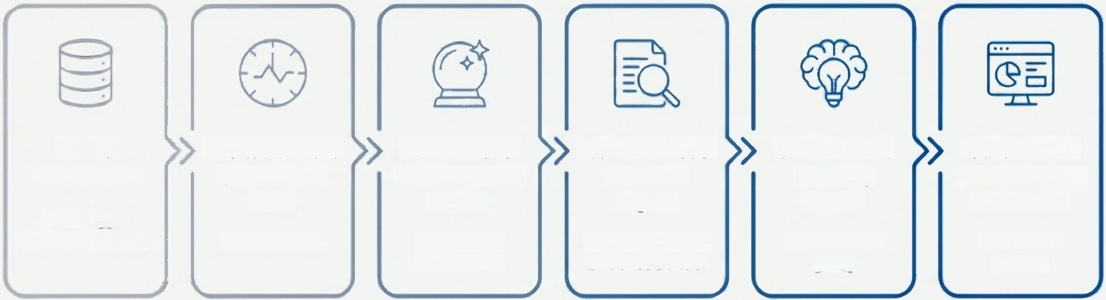
总体架构：一条从“数据”到“决策”的智能流水线
设计理念”: 分层解耦、稳定接口、可迭代升级。
我们将开源治理问题建模为一条标准化的智能处理流水线，确保各模块职责清晰，系统可复现、可审计。
数据源
(Data Source)
OpenDigger
(GitHub/Gitee 指标)
时序存储与计算
(Time-Series
Core)
loTDB
风险预测引擎
(Risk Prediction
Engine)
Lightweight
Transformer
解释与归因引擎
(Evidence
Engine)
Signal Detector & Evidence Builder
治理建议生成
(Advisory
Engine)
LLM+MaxKB
(RAG)
可视化与交互
(Visualization &
Interaction)
DataEase &
SQLBot
核心优势： 将“黑盒”洞察转变为“白盒”决策支持，每一步都可追溯。

Slide 5
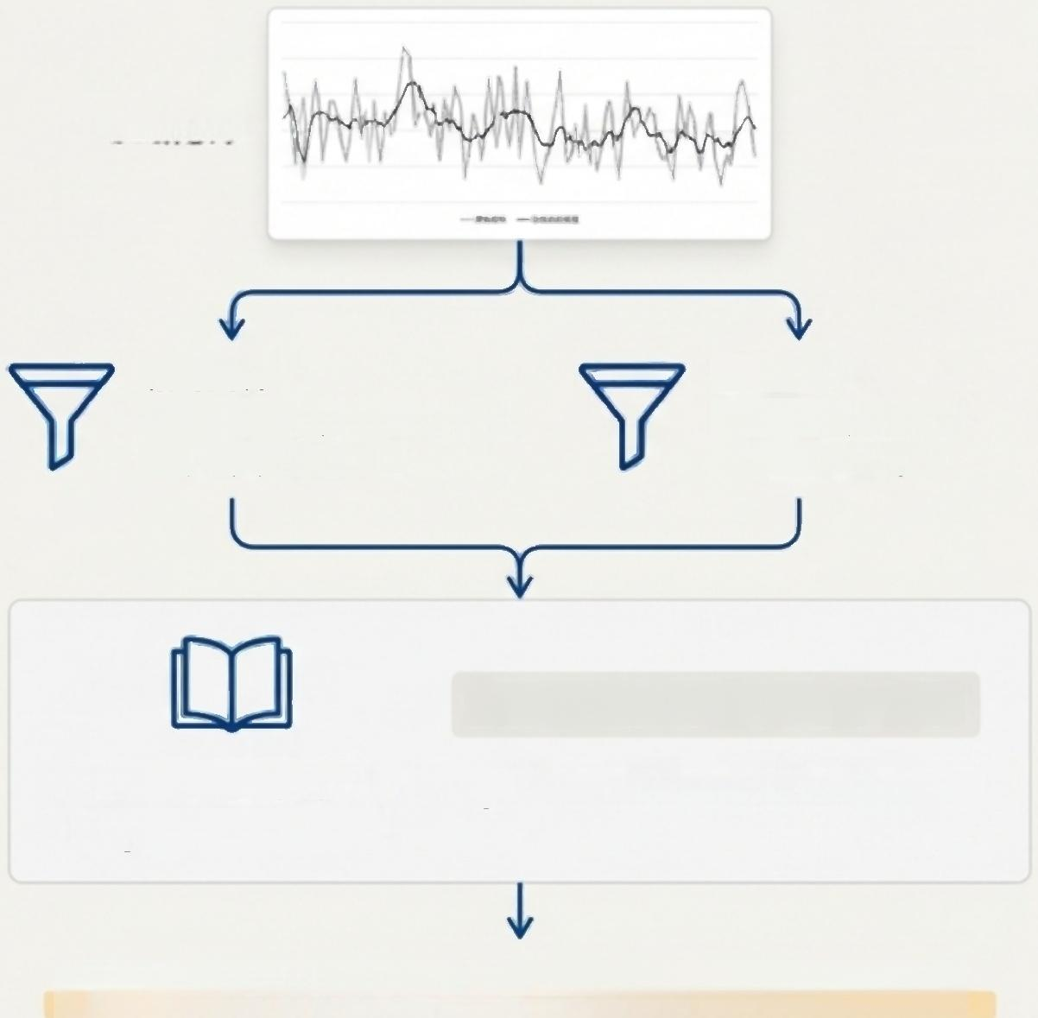

数据与信号：构建可复现、可审计的治理“词典”
数据基础：OpenDigger官方口径。
数据源：OpenDigger 静态指标数据根 (JSON 文件)
时间粒度：以月为核心预警单位，季度/年度为长期参照
指标体系：围绕“可持续协作”构建，覆盖活跃度、贡献者、协作效率、社区互动四大维度。
核心方法：从“原始指标”到“治理信号”的转化
我们将模糊的“衰退感觉”分解为一组可配置、可审计的结 构化信号。
可复现承诺： 通过 `metrics.yaml` 和 `signals.yaml` 配置文件，保证数据口径与信号规则的完全可复现。
原始指标
相对变化：
同比(YoY)/环比(MoM)
→排除季节性干扰
“信号=窗口+条件+持续性”
e.g.,活跃度指标同比为负且连续3个月
窗口统计：
滚动均值/中位数 →抑制短期噪声
Part 2:信号词典(Signal Dictionary)
价值：将主观判断转化为精确、可复现的工程定义。

Slide 6
时序底座：loTDB
开源生态数据是典型的“多实体 x 多测点”时序场景，使用通用数据库(如 MySQL)可能会在数据对齐、窗口计算和查询性能上付出巨大工程代价。
loTDB 的三大核心优势，完美匹配本场景
特性 | 通用数据库(痛点) | Apache loTDB(解决方案)
数据对齐 | ETL逻辑复杂，跨指标JOIN成本高 | · 原生支持时间序列对齐(ALIGN BY TIME) · 查询侧解决对齐问题
窗口聚合 | 需手写复杂SQL,难以复用 | · 内置高效的窗口聚合与下采样函数(GROUP BY) · 计算下推至存储层
缺失值处理 | 每个应用需单独处理NULL值，逻辑分散 | · 查询侧提供多种填充策瞎(FILL) · 保证下游输出稳定
我们的数据模型
`指标` 作为 `measurement`
`repo` 作为 `device`
实现原始序列与衍生特征分层存储，保证数据可追溯、特征可复现。

Slide 7
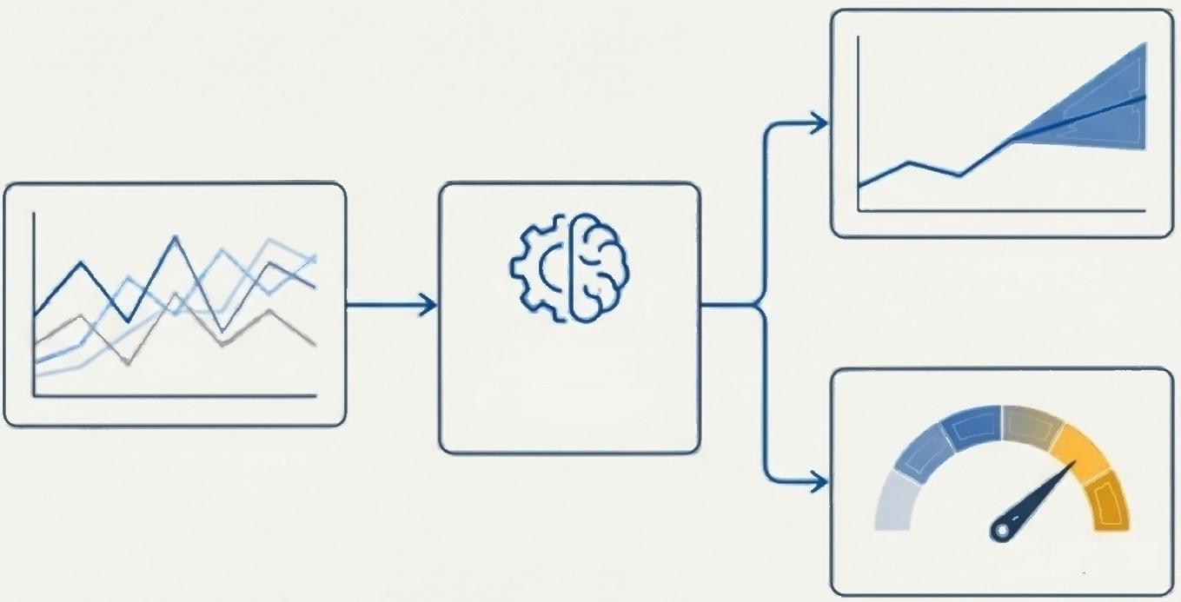
风险预测：从历史数据到未来趋势的概率化洞察
任务定义：一个弱监督、多任务的时序学习问题。在缺少人工标注的情况下，我们通过规则自动生成弱监督标签， 并预测未来风险。
模型方案：轻量级时序Transformer+ 双输出头
输入：过去12-18个月的项目多维指标序列(月度)
主干：轻量Transformer Encoder,捕捉跨指标、长 周期的复杂依赖关系
双任务输出：
1. 趋势预测头：预测未来1-3个月关键指标的趋势 与不确定性区间
2. 风险分类头：输出未来窗口内发生“持续性衰退” 的概率`p`
创新亮点
· 弱监督学习：无需人工标注，系统可持续自迭代。
· 多任务学习：趋势预测为风险判断提供证据, 使训练更稳定，结果更可信。
· 概率化输出： 风险不再是“是/否”,而是可校准、可配置阈值的概率，更贴合真实决策场景。
1.趋势预测头
High Risk
轻量时序 Transformer
输入：多维指标序列
2.风险分类头(概率`p`)

Slide 8

解释与归因：构建可行动的证据链
设计原则：解释的目的是为了行动，而非学术指标。我们拒绝“黑盒”分数。系统必须回答：风险从何时开始?有多严重?意味着什么?
结构化的风险报告(RiskReport)
解释引擎将所有分析结果打包成一个标准化的JSON对象，作为系统内所有后续模块(LLM、可视化)的唯一事实来源。
{ | "risk_score":0.85, "risk_level":"High", "main_signals":[ { "signal_name":"协作效率持续恶化", "strength":0.9, "time_window":"2024-01 to 2024-83", "supporting_metrics":{ "issue_age_avg":"+35%vs prev_window" } ], "model_uncertainty":"Low" ...
}
价值：将模型的模蝴输出，转化为可验证、可复现、可审计的结构化证据。

Slide 9
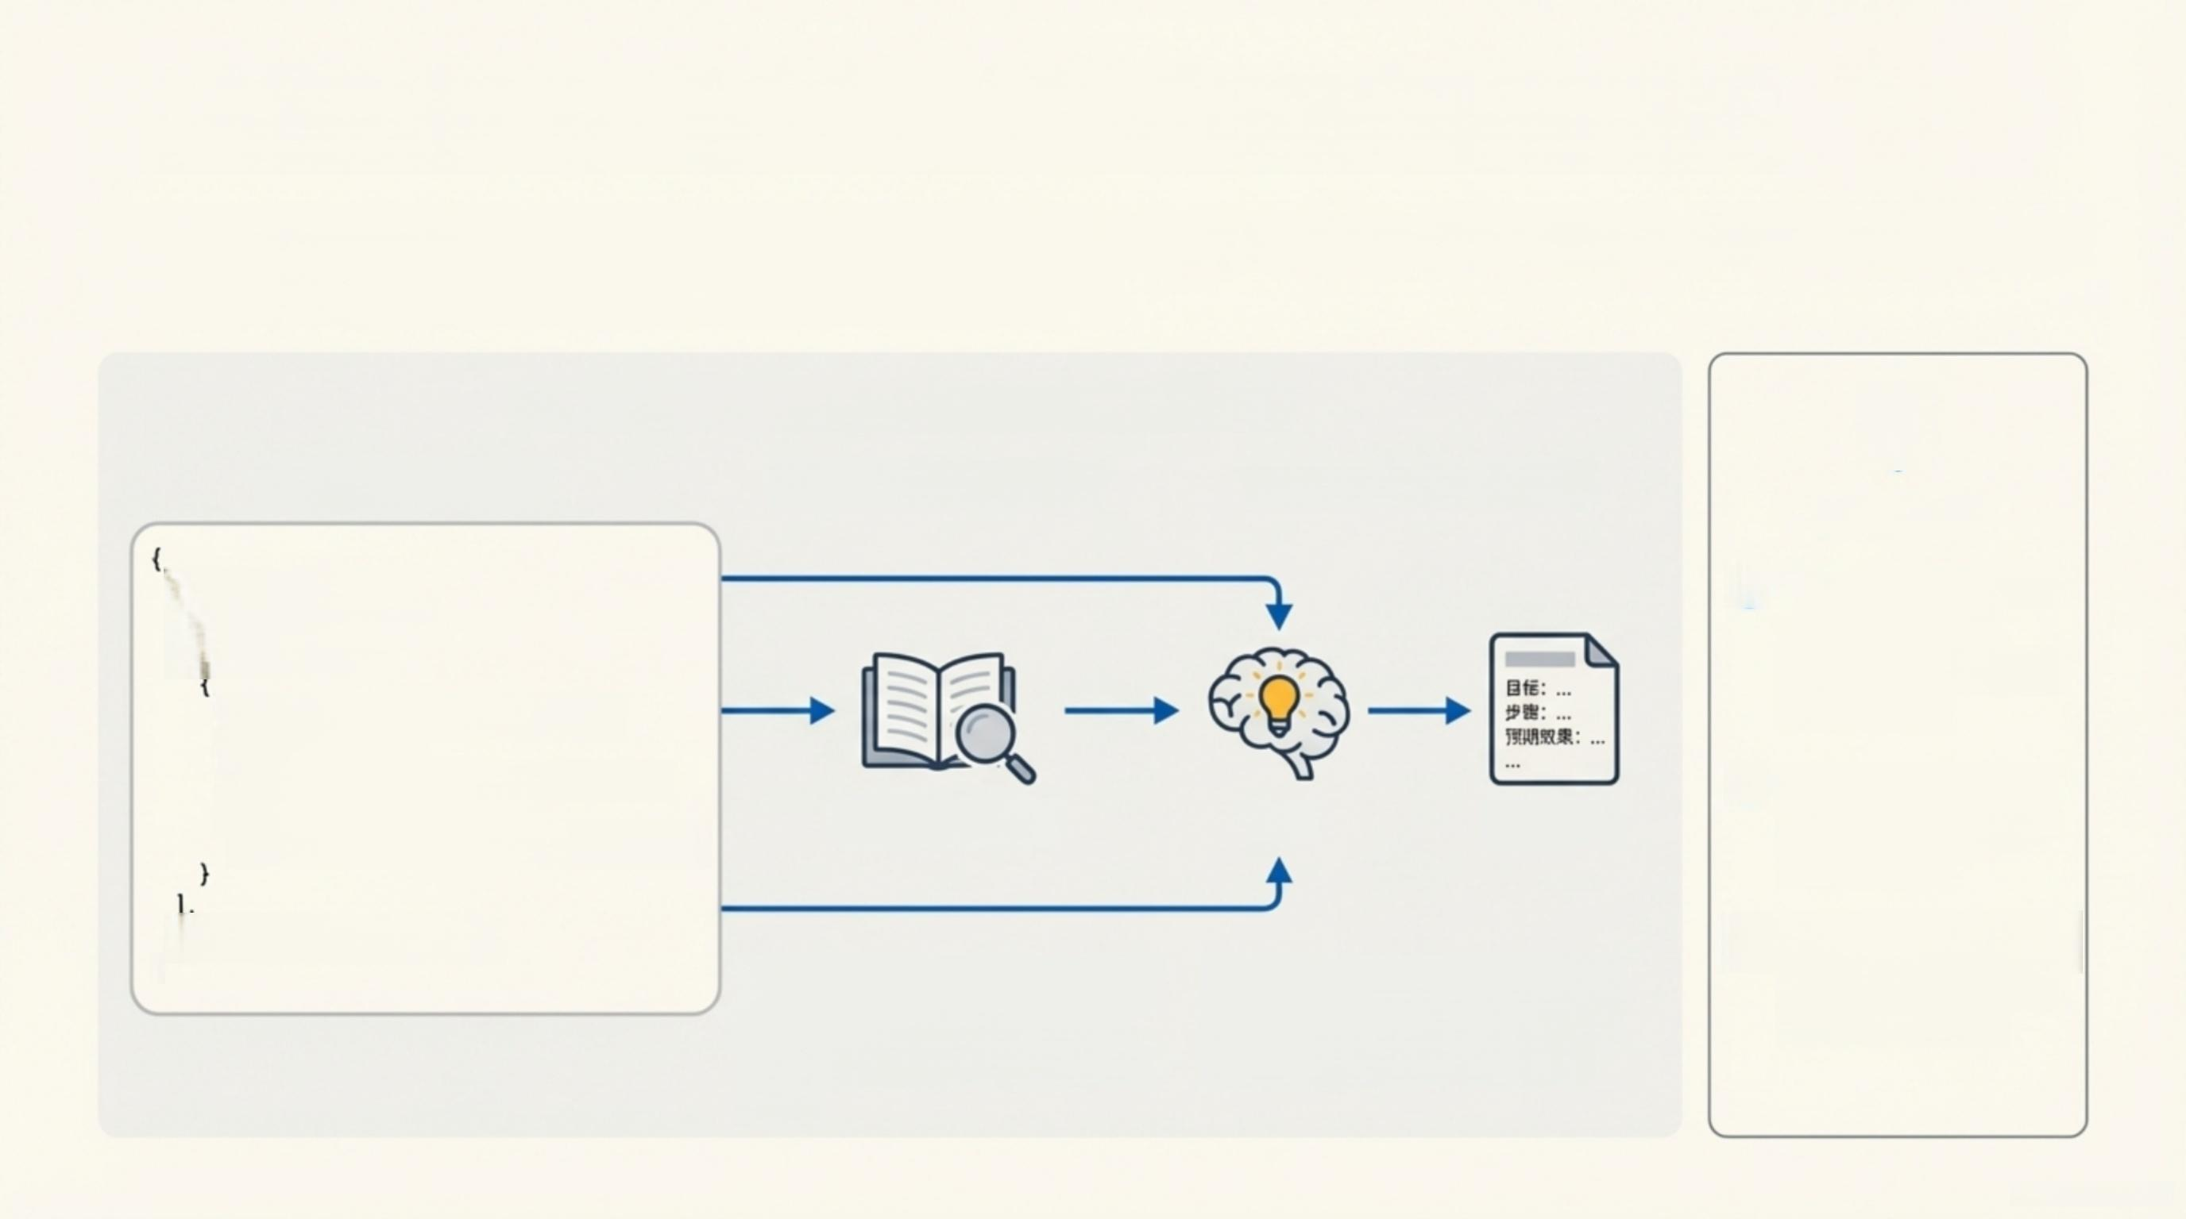

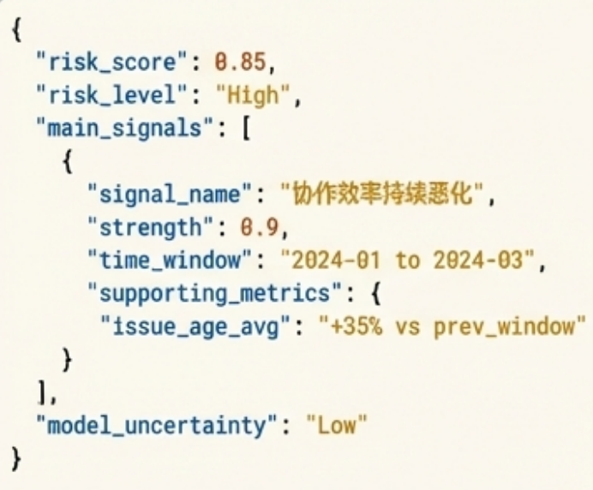




LLM 治理建议：可控的、基于证据的行动生成器
严格定位： LLM 是“行动建议助手”,而非“风险决策者”。为了根除幻觉、保证工程可信度，LLM 不直接接触原始数据，其唯一的输入是上一页生成的RiskReport 证据对象。
工作流程：检索增强生成 (RAG)+ 模板化输出
Step 1:输入 (Input) Step 2:检索 (Retrieve) Step 3:生成 (Generate)
"risk_score": 8.85,
"risk_level": "High",
"main_signals":[
"signal_name" : "协作效率持续恶化",
"strength": 8.9,
"time_window" : "2024-01 to 2924-03",
^{"supporting_metrics":{} _{MaxKB 知识库} _{LLM} _{行动计划}
"issue_age_avg" : "+35%vs prev_window"
安全约束
证据驱动：所有建议 必须明确关联到RiskReport中的一个 或多个信号。
知识可溯：生成内容 必须引用MaxKB 中 的知识来源。
"model_uncertainty": "Low"
根据 main_signals 从知识库中检素相关的治理最佳实践(如Issue分流策略、贡献者激励机制)。
杜绝新事实：禁止生 成 RiskReport中未包含的任何数据断言
}
LLM 结合证据和知识，填充一 个严格的模板，生成包含“目标、步骤、预期效果”的行动计划。

Slide 10

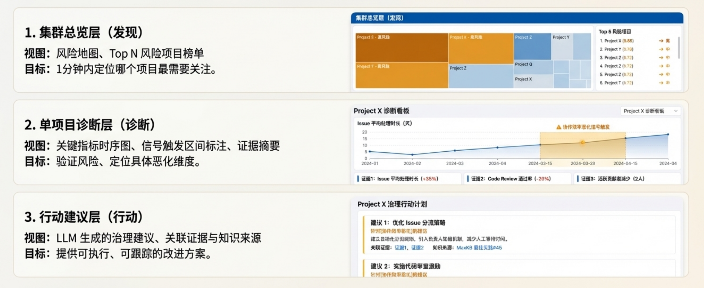



可视化与交互：从“发现”到“行动”的闭环体验
工具选型：DataEase 实现快速原型与高效交付。我们利用构建了服务于不同决策层级的交互式看板。
集群总窕层(发聚)
Project a
Projsct X
Project X诊断霜板
I s s u e 甲 拍 叶 ( 天 )
20
1.集群总览层(发现)
视图：风险地图、TopN风险项目榜单
目标：1分钟内定位哪个项目最需要关注。
1.集群总览层(发现)
视图：风险地图、TopN风险项目榜单
目标：1分钟内定位哪个项目最需要关注。
2.单项目诊断层(诊断)
视图：关键指标时序图、信号触发区间标注、证掘摘要
目标：验证风险、定位具体恶化维度。
Top 5风防用目
2.PrejectY (0.7B)
3.Preject 2(6.72)
4.Preject2(L.72)
5.Preject2(L72)
6.Prejeet T(L72)
ProjectX诊浙匮蜇
▲物作姓军票化信考丝发
2.单项目诊断层(诊断)
视图：关键指标时序图、信号触发区间标注、证掘摘要
目标：验证风险、定位具体恶化维度。
2024-02 2024-03 2024-04 2024-03-15 2024-03-23 2024-04-15 2024-04
证图1:Issue平均处理到长(+35%) |证⑱2:Code Review通过多(-20%) |还璐3:活跃资鱿新5少(2A)
ProjectX治理行动计划
3.行动建议层(行动) 视 图 ：LLM生成的治理建议、关联证据与知识来源 目 标 ：提供可执行、可跟踪的改进方案。 |  | 建议1:仇化Issue分流筑骼 #9190R959部E)罐18 建及化粉的能，引A危走A30维机制，滤少人工够得呀间。 黄联园提：提图1、显温2 知鬼那：MaxKB眼绕天路#45
 |  | 建议2:玄路代砌甲重激肋 5SLD压器患念IE]鞭稳X
3.行动建议层(行动)
视 图 ：LLM生成的治理建议、关联证据与知识来源
目 标 ：提供可执行、可跟踪的改进方案。
交互辅助： SQLBot 提供自然语言查询入口，赋能临时性、探素性的数据分析。

Slide 11




工程计划与里程碑：确保方案的可落地性
模块化开发：四大后端服务+一个展示层，
并行推进。
数据服务：对接OpenDigger, 实现数据标准化 入库
里程碑规划(初赛 → 复赛)
初 赛
M1-核心链路验证
完成数据采集、IoTDB 存储、基线风险规则与初 步看板搭建，跑通端到端闭环。
特征服务：基于loTDB, 提供统一时序特征计算
与查询
风险服务：运行模型与规则，生成RiskReport
建议服务：调 用LLM 与 MaxKB, 生成治理建议
展示层：DataEase看板与SQLBot查询
M2- 智能模型集成
部署时序Transformer 模型，输出概率化风险
与趋势预测，升级RiskReport证据链。
M3- 建议系统上线
对接LLM与 MaxKB, 实现基于证据的建议生成
与知识追溯。
M4- 交付与展示
完善部署文档，提供可公开访问的演示环境，完
成作品材料。
复赛

Slide 12

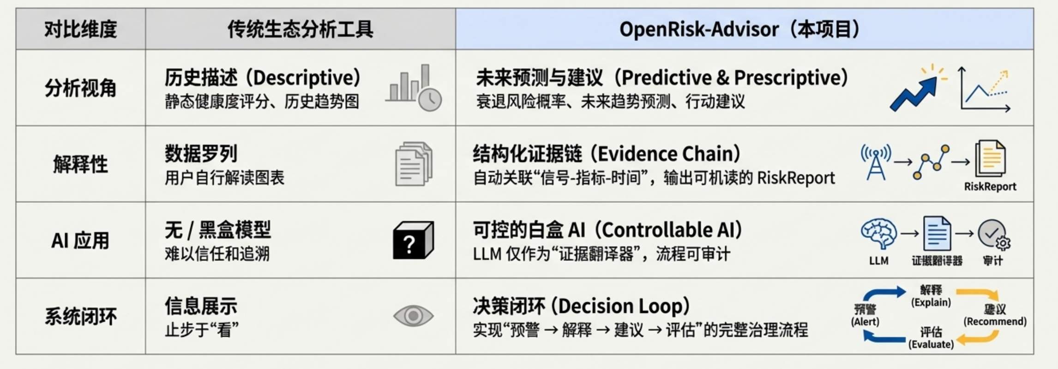




创新性与差异化：从“事后归因”到“事前干预”
将开源治理从“静态描述”升级为“动态预警与智能干预”。
对比维度 | 传统生态分析工具 | OpenRisk-Advisor(本项目)
分析视角 | 历史描述(Descriptive) 静态健康度评分、历史趋势图 | 未来预测与建议(Predictive &Prescriptive) 衰退风险概率、未来趋势预测、行动建议
解释性 | 数据罗列 用户自行解读图表 | 结构化证据链(Evidence Chain) 自动关联“信号-指标-时间”,输出可机读的RiskReport |  | “A”-08- RiskReport
AI应用 | 无/黑盒模型 难以信任和追溯 | 可控的白盒AI(Controllable Al) LLM仅作为“证据翻译器”,流程可审计 | LLM 证概得器 审计
系统闭环 | 信息展示 止步于“看” | 解释 决策闭环(Decision Loop) _{预警} (Explain) 您以 实现“预警→解释→建议→评估”的完整治理流程 ^{(Alert)} _{评估} ^{(Recommend)} (Evaluate)
历史描述：
静态健康度评分、历史趋势图
未来预测与建议
衰退风险概率、未来趋势预测、行动建议
分析视角
数据罗列：
用户自行解读图表
结构化证据链自动关联“信号-指标-时间”,输出可机读的RiskReport
解释性
黑盒模型：
难以信任和追溯
可控的白盒AI LLM仅作为“证据翻译器”,流程可审计
AI应用
信息展示：
止步于“看”
决策闭环 实现“预警→解释→建议→评估”的完整治理流程
系统闭环
我们并非创造一个新算法，而是面向真实场景，创造性地组合现有工具，构建了一套工程上可控、价值上闭环的治理系统。

Slide 13



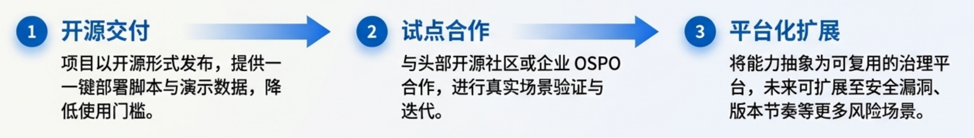


应用价值与推广路径：赋能开源生态可持续发展
对生态的直接价值
赋能维护者
从被动响应到主动治理，降低心智 负担。
赋能OSPO
从人工排查到智能扫描，高效管 理开源依赖风险。
赋能基金会
从经验驱动到数据驱动，精准配置 扶持资源。
推广与落地路径
① 开源交付
项目以开源形式发布，提供一
一键部署脚本与演示数据，降 低使用门槛。
② 试点合作
与头部开源社区或企业OSPO 合作，进行真实场景验证与 迭代 。
3 平台化扩展
将能力抽象为可复用的治理平 台，未来可扩展至安全漏洞、 版本节奏等更多风险场景。

Slide 14


总结：OpenRisk-Advisor, 开源生态的智能风险“哨兵”
我们实现了
定义了一个真实问题：开源项目的“缓慢衰退”难以察觉。
构建了一套闭环方案：实现了从“风险预测”到“证据归因”再到“行动建议”的全链路。
展示了工程可控性：通过结构化证据链约束LLM, 确保了系统的可信与可复现。
探索了工具集价值：实践了OpenDigger、loTDB等开源组件在协同工作下的巨大潜力。
我们的愿景
我们致力于将OpenRisk-Advisor打造成开源社区与OSPO的标准化基础
设施，让每一个开源项目都能拥有自己的“健康顾问”。

